Slide 1
Архитектурно-строительный колледж в составе межгосударственного образовательного учреждения высшего образования «Белорусско-Российский университет»

Slide 2
Образец бейджа

Slide 3
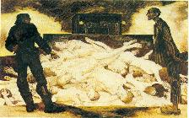
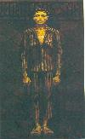
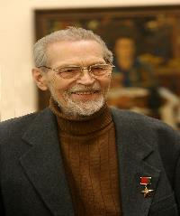
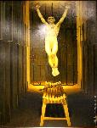
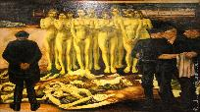
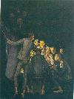
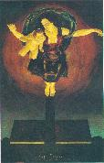
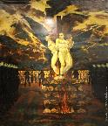
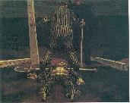
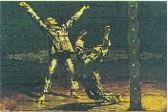
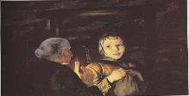
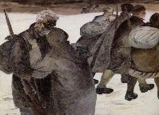
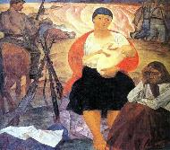
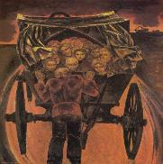
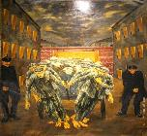
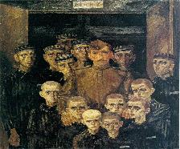
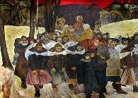
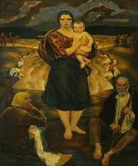
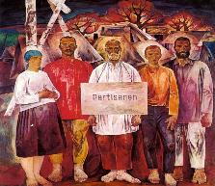
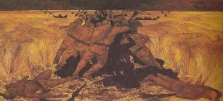
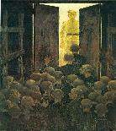
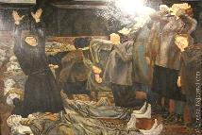
21-я конференция научно-исследовательского общества учащихся
посвящённая посвященной 90-летнему юбилею архитектурно- строительного колледжа
Авторы: Куртиков Роман Андреевич, учащиейя группы 1Ак
Макаренко Валерий Дмитриевич, учащийся группы 1Ак
Руководитель: Косько Алеся Васильевна
Серия картин «Цифры на сердце»
Архитектурно-строительный колледж в составе межгосударственного образовательного учреждения высшего образования «Белорусско-Российский университет»
Актуальность: в преддверии празднования 75-летия Победы в Великой Отечественной войне особое внимание заслуживают работы художника Михаила Андреевича Савицкого на военную тематику, в которых он рассказал жуткую правду той поры. Работы автора публицистичны, эмоционально-экспрессивны, с глубоким проникновением в сущность явлений, с философским осмыслением и личными впечатлениями. Картины великого мастера не имеют аналогов в мире, по сложности и масштабности решения художественных задач на военную тему.
ВОЕННАЯ ТЕМАТИКА В РАБОТАХ МИХАИЛА САВИЦКОГО
Первый курс
Четвёртый курс
Новизна данной исследовательской работы – подробное изучение полотен Михаила Савицкого и доказательство того, что можно и нужно изучать военные события по художественным работам мастера.
23%
77%
Объект изучения: влияние картин Михаила Савицкого на формирование верных представлений о Великой Отечественной войне.
17%
Цель работы: воспитание чувства гражданственности и патриотизма у учащихся, ответственности за судьбу страны, уважения к героическому прошлому и военной славе посредством научного исследования работ художника Михаила Савицкого.
100%
Задачи: способствовать развитию творческого потенциала учащихся путём создания научно-исследовательской работы; расширить и углубить знания о военном подвиге народа в годы Великой Отечественной войны; способствовать формированию представлений о важнейших общечеловеческих ценностях, о морально-нравственной ответственности нынешнего поколения за сохранение исторической памяти о событиях Великой Отечественной войны посредством исследования работ Михаила Савицкого.
В партизаны (1963 г.)
Партизаны (1963 г.)
Партизанская Мадонна (1967г.)
Дети войны (1973)
Методы эмпирического уровня:
детальное изучение письменных и электронных источников;
анкетирование респондентов;
анализ проделанной работы и подведение итогов.
Гипотеза: глобальное исследование по данной теме позволит по иному взглянуть на роль художественных произведений военной темы в формировании патриотических взглядов и гражданского долга.
Витебские ворота (1967г.)
Поле (1973)
Партизанская Мадонна(Минская 1978 г.)
Казнь (1968 г.)

